Slide 1
Définition des sciences de la vie
Les Sciences de la vie ou la biologie sont les sciences qui étudient les êtres vivants
( animaux ,plantes et micro-organismes )et leurs caractéristiques.

Slide 2
Première unité:
les relations entre les êtres vivants et
leurs interaction avec le milieu

Slide 3
Programme de la Première unité:
Chapitre 1: Découvrir un milieu naturel
Chapitre 2: La respiration dans différents milieux
Chapitre 3: L ’alimentation chez les êtres vivants
Chapitre 4: Les relations trophiques au sein d ’un milieu naturel
Chapitre 5: Classification des êtres vivants et les équilibres naturels

Slide 4
Découvrir un milieu naturel استكشاف وسط طبيعي

Slide 5
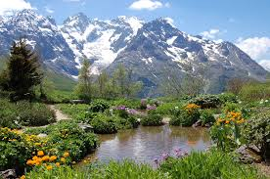
Montagne:جبل

Slide 6
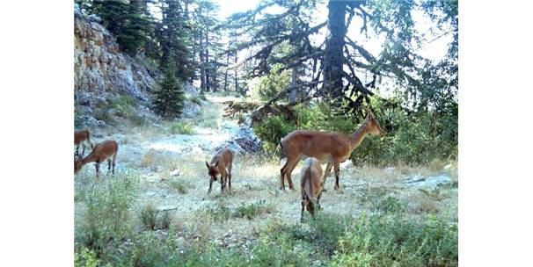
Foret غابة :

Slide 7
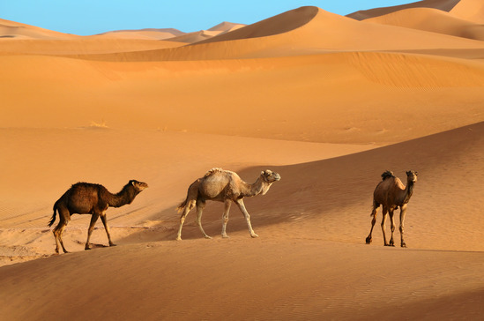
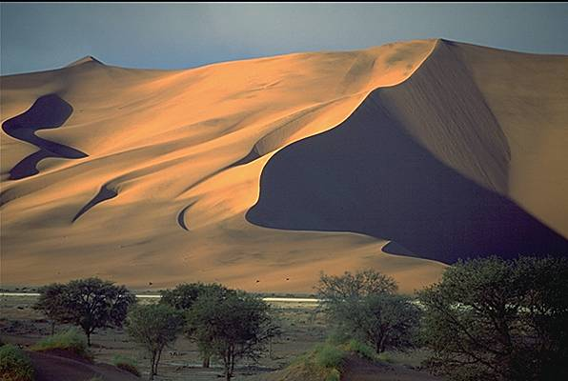
Désert صحراء:

Slide 8
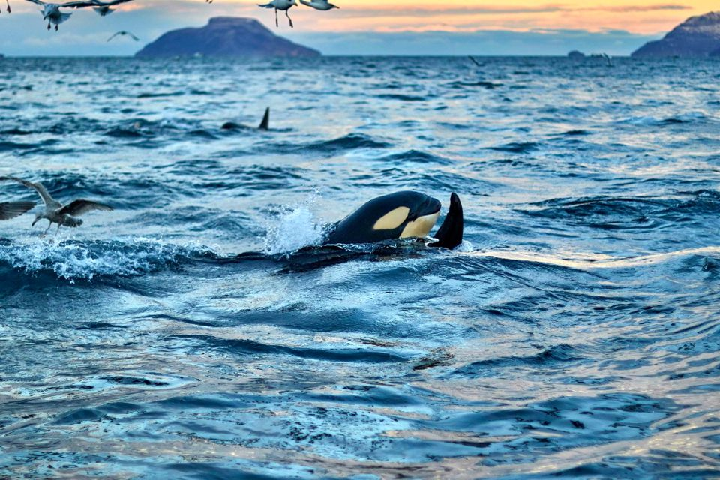
milieu naturel aquatique
وسط طبيعي بحري

Slide 9
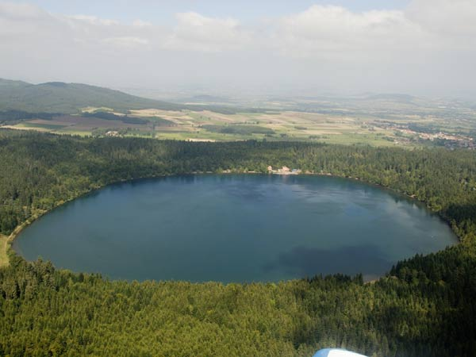
Lacبحيرة:

Slide 10
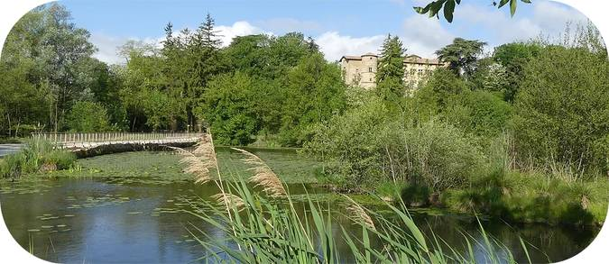
l’étangبركة:

Slide 11
Intruduction :
La répartition des êtres vivants sur notre planètes n’est pas due au hasard, mais elle est liée à des conditions d’adaptation au milieu de vie

Slide 12
Questions:
Qu’est ce que un milieu naturel ?
Quels sont ses constituants?
Quels sont les outils utilisés pour l’étude d’un milieu naturel?
Quelle est l’unité de structure des êtres vivants?

Slide 13
I-Découvrir des milieux naturels:
1)- La diversité des milieux naturels:?
( doc1 )
Dans la nature, il existe de nombreux endroits différents: la fôret, les rivières, l’étang, le lac…
Ces endroits s’appellent des milieux naturels, qui sont très diversifiés

Slide 14
2)-Les outils utilisés pour l’étude d’un milieu naturel: (doc 1 et doc 2)
La présence d’un être vivant dans un milieu naturel dépend des caractéristiques de ce milieu ,telles que la température, le taux de l’humidité et la luminosité.

Slide 15
3)-Les composantes d’un milieu naturel: (doc 2)
Un milieu naturel est un paysage naturel bien identifié renfermant:
Une composante vivante: Les animaux (La faune), les végétaux (La flore) et les micro-organismes.
Une composante non vivante: Le sol, l’eau et l’air.

Slide 16
4)-Le sol est un milieu naturel:
on peut trouver d’autre êtres vivants vivant dans le sol en utilisant appareil de Berlèse comme les collemboles, les acariens, les larves d'insecte, les nématodes, les pseudo-scorpions (Faune et microfaune..)
Il suffit d’utiliser la loupe pour observer la microfaune ou le microscope pour observer les micro-organismes.

Slide 17
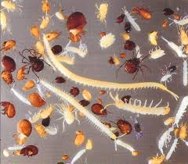

Slide 18
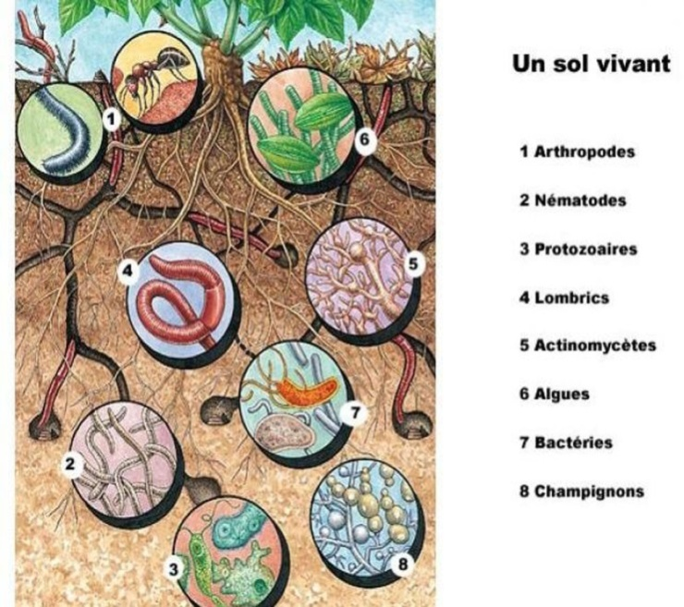

Slide 19
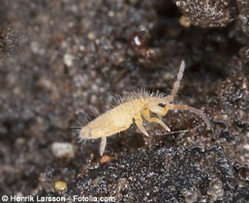
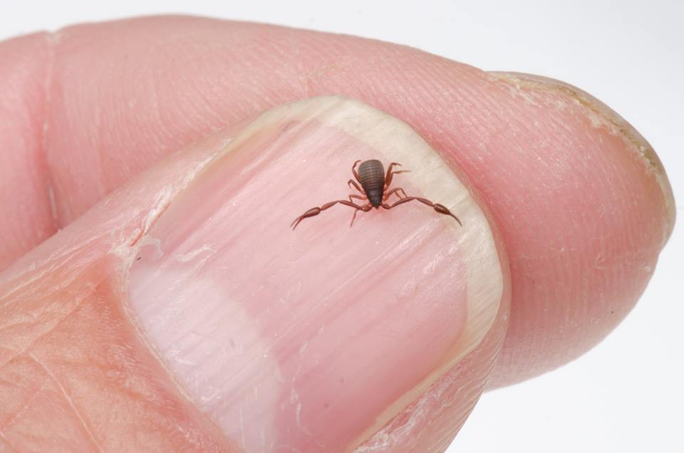
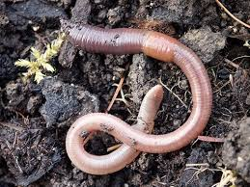
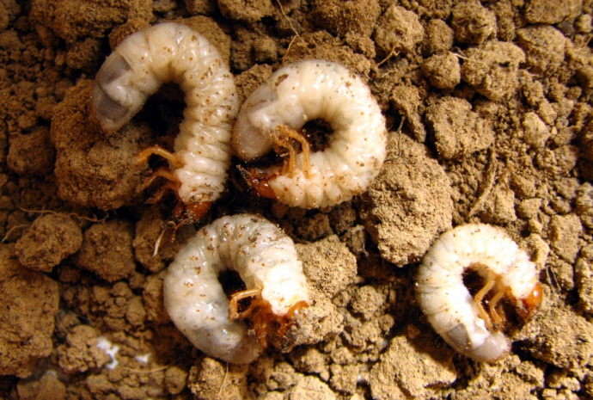
collembole
pseudo-scorpion
lombric
larves d'insecte

Slide 20
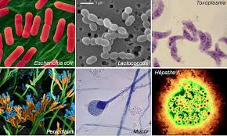

Slide 21
Remarques: - un être vivant est un être qui peut respirer, se nourrir et se reproduire. -un micro-organisme est un être vivant invisible à l’œil nu.

Slide 22
conclusion:
Milieu naturel
Composante non vivante
Composante vivante
micro-organismes.
Air
Eau
Sol
Animaux
Végétaux
Les composants non vivants offrent un milieu de vie favorable pour les composants vivants

Slide 23
II- L’unité de structure de tous les êtres vivants:
Pour réaliser une vue microscopique on a besoin d’un microscope (instrument d’optique qui permet les grossissements et l’observation des objets très minces)(doc 1)

Slide 24
1) observation microscopique d’épiderme d’oignon:
a-Manipulation
On coupe le bulbe en deux
On prélève avec une pince fine la mince pellicule de l’intérieur d’une écaille.
On dépose la pellicule entre la lame et la lamelle avec une goutte d’eau
On observe la préparation au microscope.

Slide 25
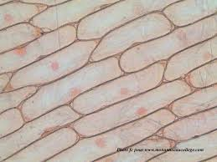

Slide 26
b-Observation microscopique d’une cellule végétale (doc 3)
L’observation microscopique montre des unités de formes hexagonale, contiennent: un noyau, un cytoplasme, un membrane plasmique et un paroi cellulosique.
Ce sont des cellules végétales

Slide 27
2-Observer au microscope une cellule animale
a-Manipulation
A l’aide d’un coton-tige, frottez légèrement l’intérieur de la joue
Déposez ce prélèvement sur une lame
Ajoutez une goutte de colorant, le bleu de méthylène
Recouvrez avec une lamelle et observez au microscope.

Slide 28
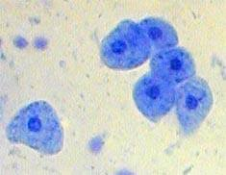

Slide 29
b-Observation microscopique d’une cellule buccale (doc 4)
L’observation microscopique montre des unités de forme sphérique contiennent: un noyau, un cytoplasme et un membrane plasmique.
ce sont des cellules animales

Slide 30
3)- observation microscopique d’un micro-organisme:
a-Manipulation
-dans un tube à essai, on met un peu d’eau prélevée d’un lac(ou d’un cours d’eau), une semaine après, un voile(une couche) se développe à la surface de l’eau.
-On place entre la lame et la lamelle un peu de voile, puis on observe sous le microscope optique

Slide 31
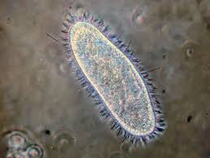

Slide 32
b-Observation microscopique
-l’observation microscopique montre la présence d’un être vivant formé d’une seule cellule avec des cils sur toute la membrane, cette cellule contient: un noyau, un cytoplasme et un membrane plasmique.
- Cet micro-organisme s’appelle la paramécie.

Slide 33
Conclusion:
L’homme, les animaux et les végétaux et malgré leurs diversité, sont constitués de cellules.
La cellule est l’unité structurelle et fonctionnelle de tout être vivant, elle se compose de : noyau, cytoplasme et membrane plasmique.
Certains êtres vivants sont unicellulaires c.-à-d. formés d’une seule cellule comme la paramécie, alors que la majorité des êtres vivants(animaux et végétaux) sont pluricellulaires c.-à-d. formés d’innombrables cellules.
L’ensemble de cellules qui ont la même forme et le même rôle s’appelle tissu.

